Slide 1

Cahier des Charges pour le Système de Gestion de Vehicules
Cette photo de Auteur inconnu est fournie sous licence CC BY-SA-NC.
Réalisé par: Haitham El Abdioui-Aboubakr Ketoun-Mohamed Amine Kharbouche
Encadré par:Mossab Batal

Slide 2
Sommaire
Introduction
Description générale
Exigences
Diagramme de use case
Diagramme de classe
Réalisation

Slide 3
Introduction
Contexte
Objectif
Grandes Lignes
Créer une application dans Django qui permet de gérer le service d'une agence de vente de véhicules en ligne
Développer une plateforme intuitive et efficace pour la gestion des produits et des paniers en ligne, accessible à la fois aux clients et aux administrateurs.
Le système vise à offrir une expérience utilisateur fluide pour la consultation, la recherche et la gestion des produits, tout en facilitant la tâche des administrateurs pour la gestion efficace des produits.

Slide 4
Description Générale
Utilisateurs
Fonctionnalités Principales
Exigences du Système
Le système vise à servir deux principaux types d'utilisateurs : les clients, qui peuvent consulter, rechercher et gérer leur panier, et les administrateurs, chargés de gérer les produits.
Les fonctionnalités clés incluent la gestion des produits par les administrateurs, la consultation et la recherche de produits par les clients, ainsi que la gestion du panier par les clients.
Le système doit répondre à des exigences spécifiques pour offrir une expérience conviviale tant pour les clients que pour les administrateurs, tout en garantissant la sécurité et la gestion efficace des produits.

Slide 5
Client
Consulter les Produits
Lancer une Recherche
Gérer le Panier
Les clients peuvent visualiser la liste des produits disponibles sur la plateforme, ce qui leur permet de parcourir l'ensemble des offres disponibles.
Les clients ont la possibilité d'effectuer des recherches ciblées pour trouver des produits spécifiques qui répondent à leurs besoins et préférences.
Les clients peuvent ajouter, modifier et supprimer des produits de leur panier, offrant ainsi une flexibilité dans la gestion de leurs achats en ligne.

Slide 6
Administrateur
Ajouter Produit
Modifier Produit
Supprimer Produit
Les administrateurs sont en mesure d'ajouter de nouveaux produits à la plateforme, en saisissant efficacement les informations nécessaires pour chaque produit.
La fonction de modification permet aux administrateurs de mettre à jour les informations des produits existants de manière précise et efficace.
Les administrateurs ont la possibilité de retirer des produits de la liste, assurant ainsi une gestion adéquate de l'inventaire de la plateforme.

Slide 7
Exigences Fonctionnelles et Non-Fonctionnelles
Exigences Fonctionnelles | Exigences Non-Fonctionnelles
- Consultation et recherche de produits par les clients. | - Sécurité et protection des informations des utilisateurs.
- Gestion du panier par les clients. | - Interface intuitive et facile à utiliser.
- Gestion des produits par les administrateurs. | - Capacité à gérer un grand nombre de produits et d'utilisateurs simultanément.

Slide 8
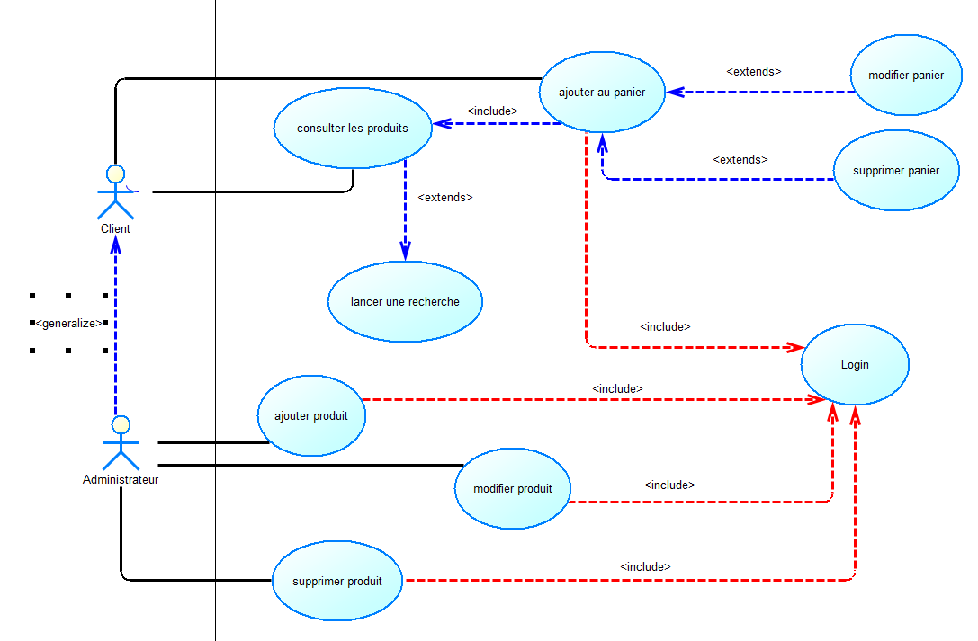
Diagramme use case

Slide 9
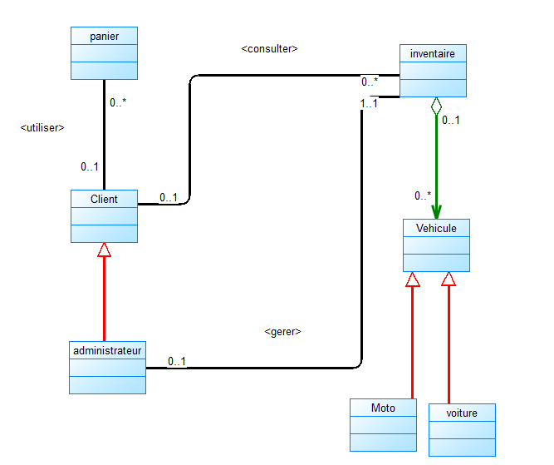
Diagramme de classe

Slide 10
Réalisation
Merci pour votre attention

